Slide 1
Dot Patterns Perceptual Grouping:
RDG vs K-means

Slide 2
Di cosa parleremo?
Percezione di Dot Patterns e Gestalt
Clustering
Algoritmo di Clustering K-Means
Algoritmo basato sul Reduced Delaunay Graph
Confronto tra i due algoritmi
Come si può modellare la percezione dei Dot Patterns?

Slide 3
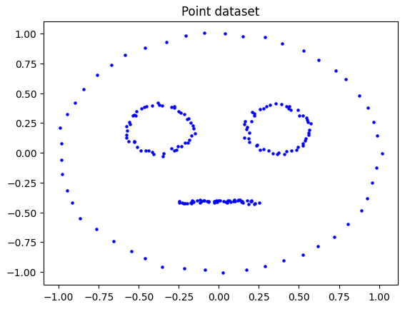
Dot Patterns

Slide 4
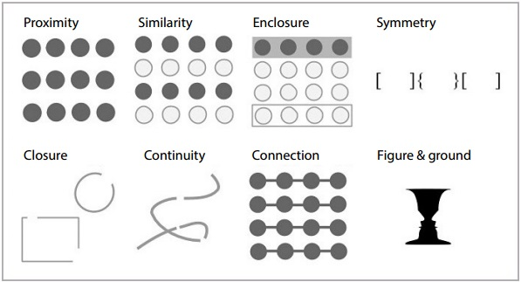
Leggi della Gestalt
La psicologia della Gestalt concerne la forma e la rappresentazione nel contesto del Sistema Visivo Umano.
Elementi in un gruppo possono avere proprietà che emergono da relazioni reciproche.

Slide 5
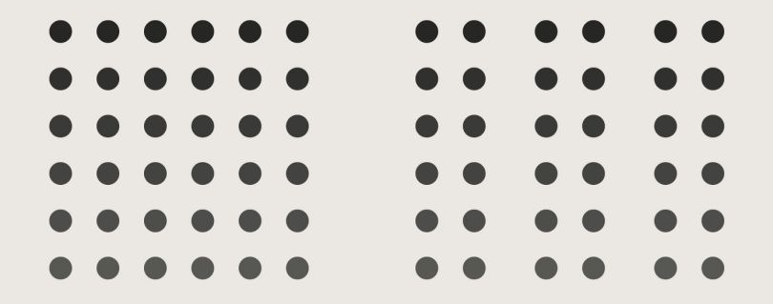
Legge della Gestalt: prossimità
L'occhio umano tende a raggruppare gli elementi vicini, separandoli da quelli più lontani.
Vogliamo riprodurlo algoritmicamente!

Slide 6
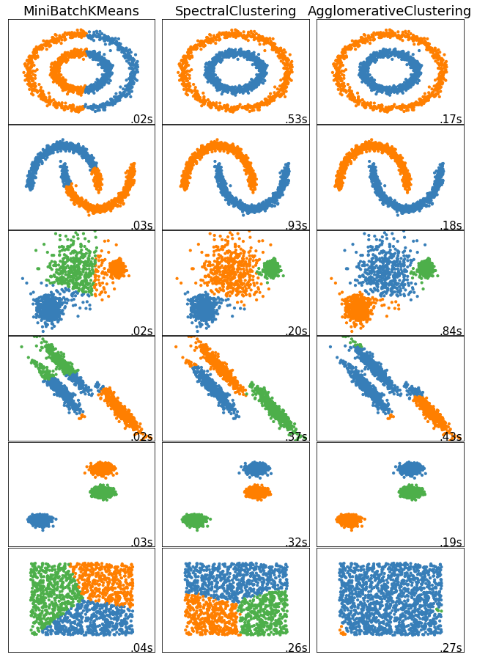
Un modo per modellare la Gestalt: Clustering
Il clustering è quell’insieme di tecniche non supervisionate volte alla selezione e raggruppamento di elementi omogenei in un insieme di dati.
Tipologie:
Clustering esclusivo (o hard clustering): ogni elemento è assegnato ad uno e un solo cluster.
Clustering non-esclusivo (o soft/fuzzy clustering): un elemento può appartenere a più cluster con gradi di appartenenza diversi.
Clustering partizionale (o non gerarchico o k-clustering): l'appartenenza ad un gruppo viene data da una distanza da un punto rappresentativo. Esempio: k-means.
Clustering gerarchico: presenta una gerarchia di partizioni caratterizzate da un numero (de)crescente di gruppi.

Slide 7
K-means clustering
Una prima idea è usare l’algoritmo k-means.
Input: un array di punti nel piano caratterizzati da una coppia di coordinate [x,y] e ilnumero k di cluster.
Output ed effetti (tipicamente): le coordinate dei centroidi per ogni cluster e assegnamento di ogni punto in input ad un cluster.
1. Inizializzare casualmente k centroidi c₁, …, c_{k}
2. Dati i centroidi trova i punti per ogni cluster:
Per ogni punto p trovare il c_{i} più vicino
Mettere p nel cluster i
3. Dati i punti trovati in ogni cluster, trovare c_{i} e settare c_{i} come media dei punti del cluster i
4. Se c_{i} è cambiato rispetto al corrente tornare 2. altrimenti terminare

Slide 8
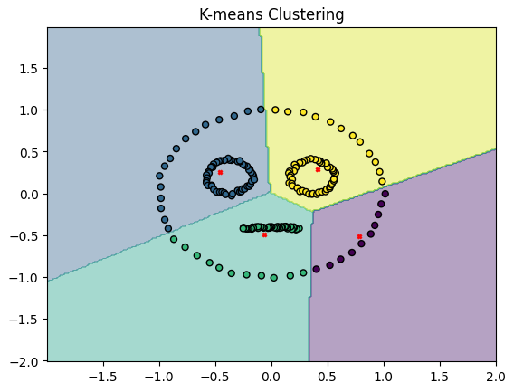
K-means clustering
Vogliamo modellare meglio la percezione!

Slide 9
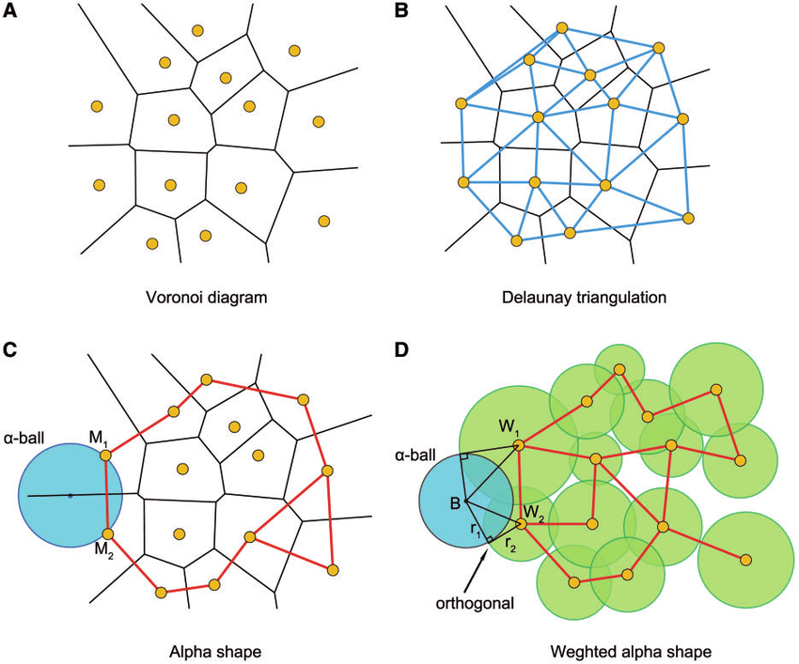
Diagramma di Voronoi
Triangolazione di Delaunay

Slide 10
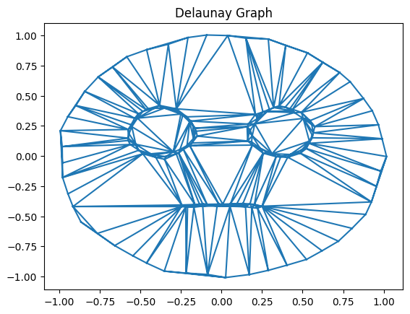
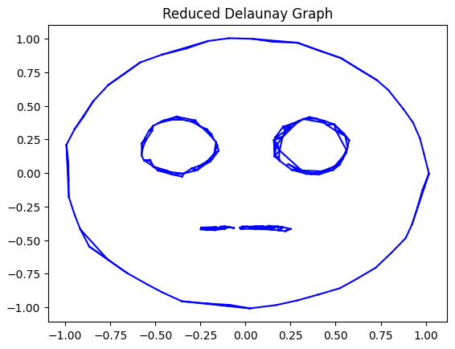
Reduced Delaunay Graph
Tenere solo alcuni edge in modo da evidenziare le zone prossimali.
[spiegare che il principio fondamentale usato è la prossimità, ma vengono anche sfruttati principi di buona continuazione/closure per riempire le linee aperte/mancanti e connessione per connettere i punti rilevanti per formare ad esempio una faccina]

Slide 11

RDG: Algoritmo
Input: un array di punti nel piano caratterizzati da una coppia di coordinate [x,y].
Output: un array di punti ridotto che, collegati con edge, formano l’RDG.
1. Calcolare la triangolazione di Delaunay sui punti dati in input
2. Calcolare le distanze tra i vicini
3. Normalizzare distanze con il minimo delle distanze tra i vicini
4. Calcolare la media geometrica tra i due rapporti che ho trovato per ogni edge e associo il risultato ad ogni edge
5. Thresholding: eliminare gli edge il cui numero assegnato al punto 4. è maggiore di un certo threshold

Slide 12
K-means vs RDG
[mettere immagini e magari complessità computazionale e tempi di esecuzione medi]

Slide 13
K-means vs RDG
[somiglianze e differenze]
Somiglianze:
Entrambi sono algoritmi non supervisionati
La tassellazione del piano è parte delle loro operazioni
Differenze:
RDG usa un grafo per considerare le distanze tra i punti
K-means ha elementi di casualità

Slide 14
K-means vs RDG
[pro e contro di entrambi]
Pro del k-means:
Semplice da implementare
Converge sempre ad un minimo locale per ogni cluster
Contro del k-means:
Perde l’informazione spaziale
Impostare k è difficile
Sensibile ai centri iniziali casuali e al rumore
Non modella bene la percezione umana
[pro e contro di entrambi]
Pro dell’RDG:
Modella bene la percezione umana
Può trovare gruppi anche in forme complesse
Contro dell’RDG:
Impostare il threshold è difficile (specialmente a scale diverse)

Slide 15
K-means vs RDG
[magari esporre l’esperimento che hanno compiuto nel paper]

Slide 16
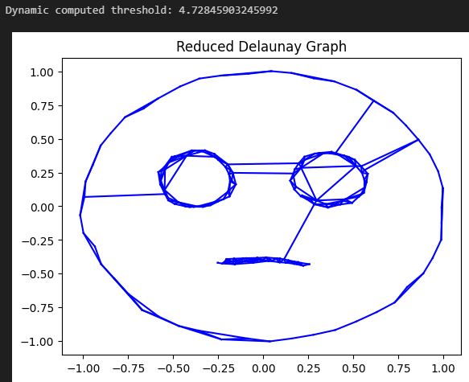
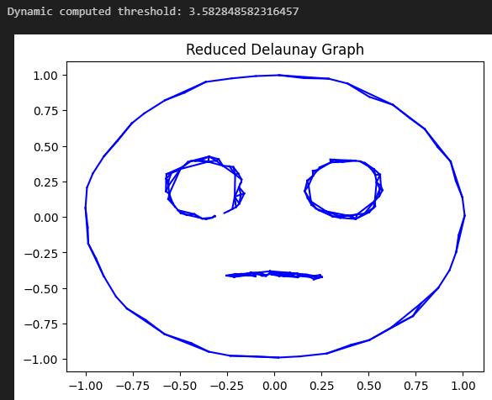
Come si potrebbe migliorare?
Una cosa a cui abbiamo pensato è l’impostazione di un threshold dinamico.
In base alla media dei risultati associati ad ogni edge.
In base all’area del minimum bounding circle.

